Slide 1

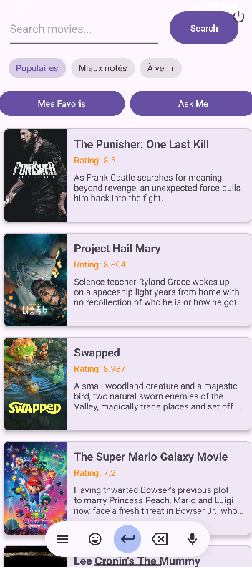
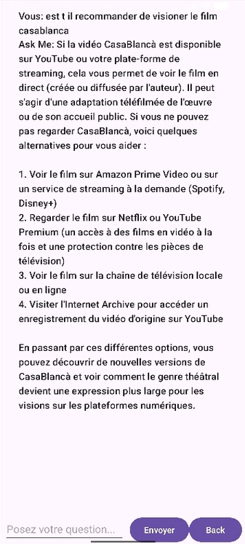
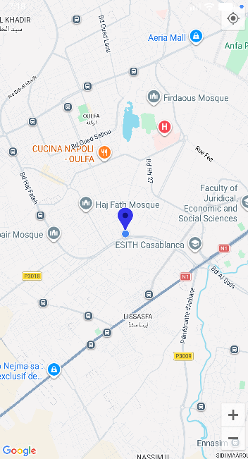
CineSmart
Application mobile intelligente de recommandation cinématographique
Développement mobile • 2025–2026
Réalisé par : TAOUFIK Mohamed Amine
Encadré par : Mr. BOUSMAH Mohammed
Authentification • Films • Favoris • Chatbot Ollama • Google Maps
Notes:
Présenter le projet CineSmart : une évolution du lab MovieApp vers une application mobile intelligente, dynamique et connectée.

Slide 2
PLAN
Objectif de la présentation
Transformer un lab MovieApp statique en une application mobile complète, connectée et intelligente.
5
6
MVP validés
Fonctionnalités clés
Contexte & problématique
Analyse et conception
4
MongoDB
Services intégrés
Base de données
Architecture technique
Fonctionnalités réalisées
DevOps & perspectives
Notes:
Annoncer le plan : on part du contexte, puis l’analyse, l’architecture, la réalisation et les perspectives.

Slide 3
CONTEXTE
Du lab statique vers une application réelle
Avant : MovieApp statique
Après : CineSmart
Données codées en dur
Pas de compte utilisateur
Pas de base de données
Pas de services avancés
Backend personnel
MongoDB pour comptes et favoris
TMDb pour films et recherche
Ollama pour recommandations
Google Maps / Places
Notes:
Expliquer que le projet n’est pas juste une interface : il ajoute backend, base de données, API et IA.

Slide 4
PÉRIMÈTRE
Couverture des 5 MVP demandés
MVP1
MVP2
MVP3
Dynamic App
Own Backend
Advanced
Affichage de films depuis TMDb
Auth + favoris via backend / MongoDB
Google Maps et Places
MVP4
MVP5
AI Model
Avatar / interaction
Chatbot de recommandation avec Ollama
Assistant conversationnel temps réel
Notes:
Relier chaque MVP à une fonctionnalité réelle du projet, pour montrer que les 10 points sont couverts.

Slide 5
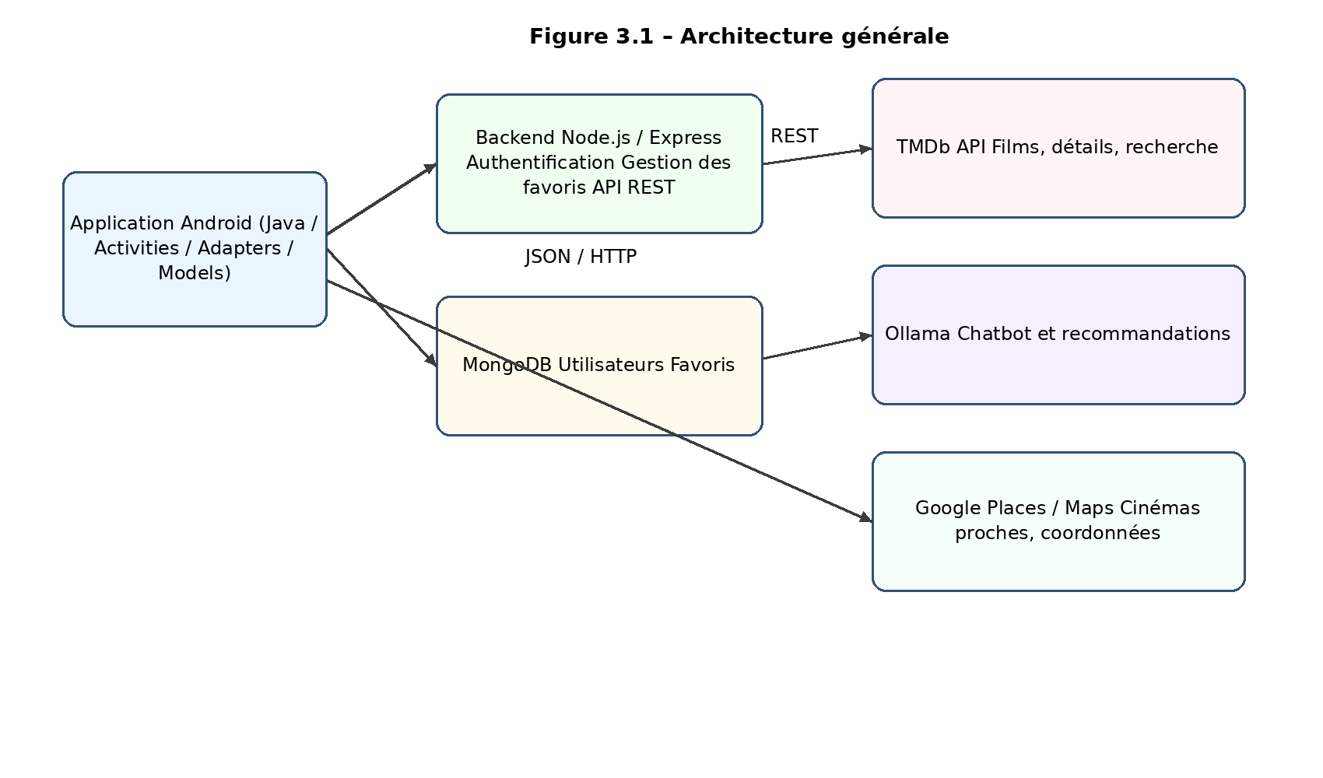
TECHNIQUE
Architecture générale de CineSmart
Logique client-services
Application Android comme point d’entrée
Backend Node.js / Express pour les données utilisateur
MongoDB pour la persistance
Services externes : TMDb, Ollama, Google Places
Objectif : découpler les responsabilités et faciliter l’évolution
Notes:
Décrire les composants : Android communique avec plusieurs API, chaque service a un rôle distinct.

Slide 6
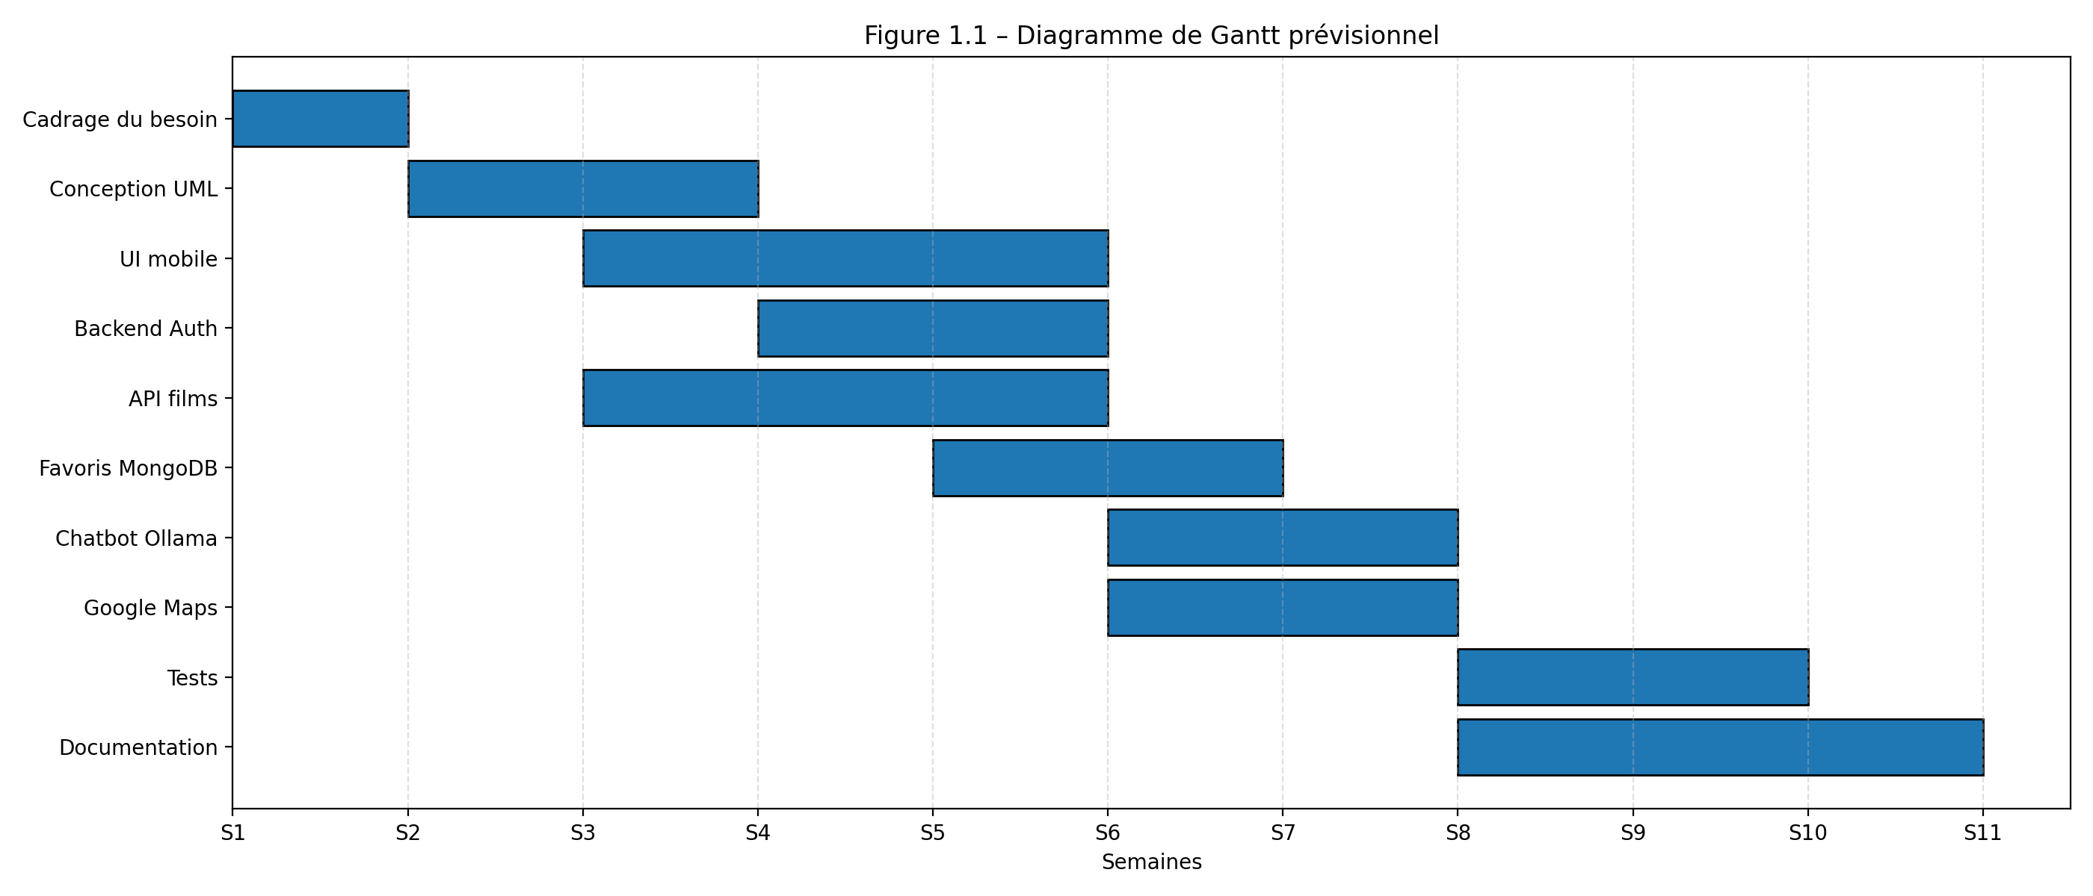
DÉMARCHE
Méthodologie de travail
1
2
3
4
5
Analyse
Conception
Backend
Mobile
Tests
besoins, règles de gestion et périmètre
UML, architecture et choix techniques
authentification, favoris et persistance
écrans, adapters et appels API
validation par MVP et correction
Notes:
Montrer la démarche incrémentale et le diagramme de Gantt.

Slide 7
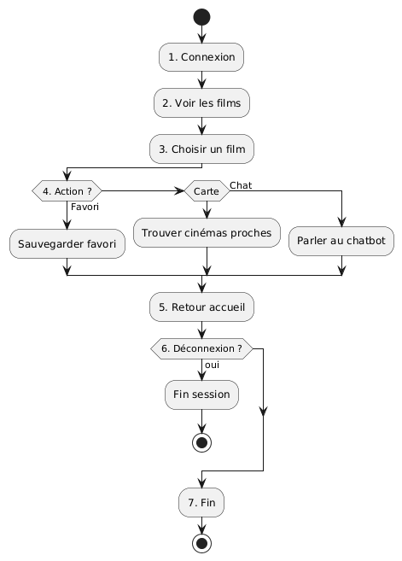
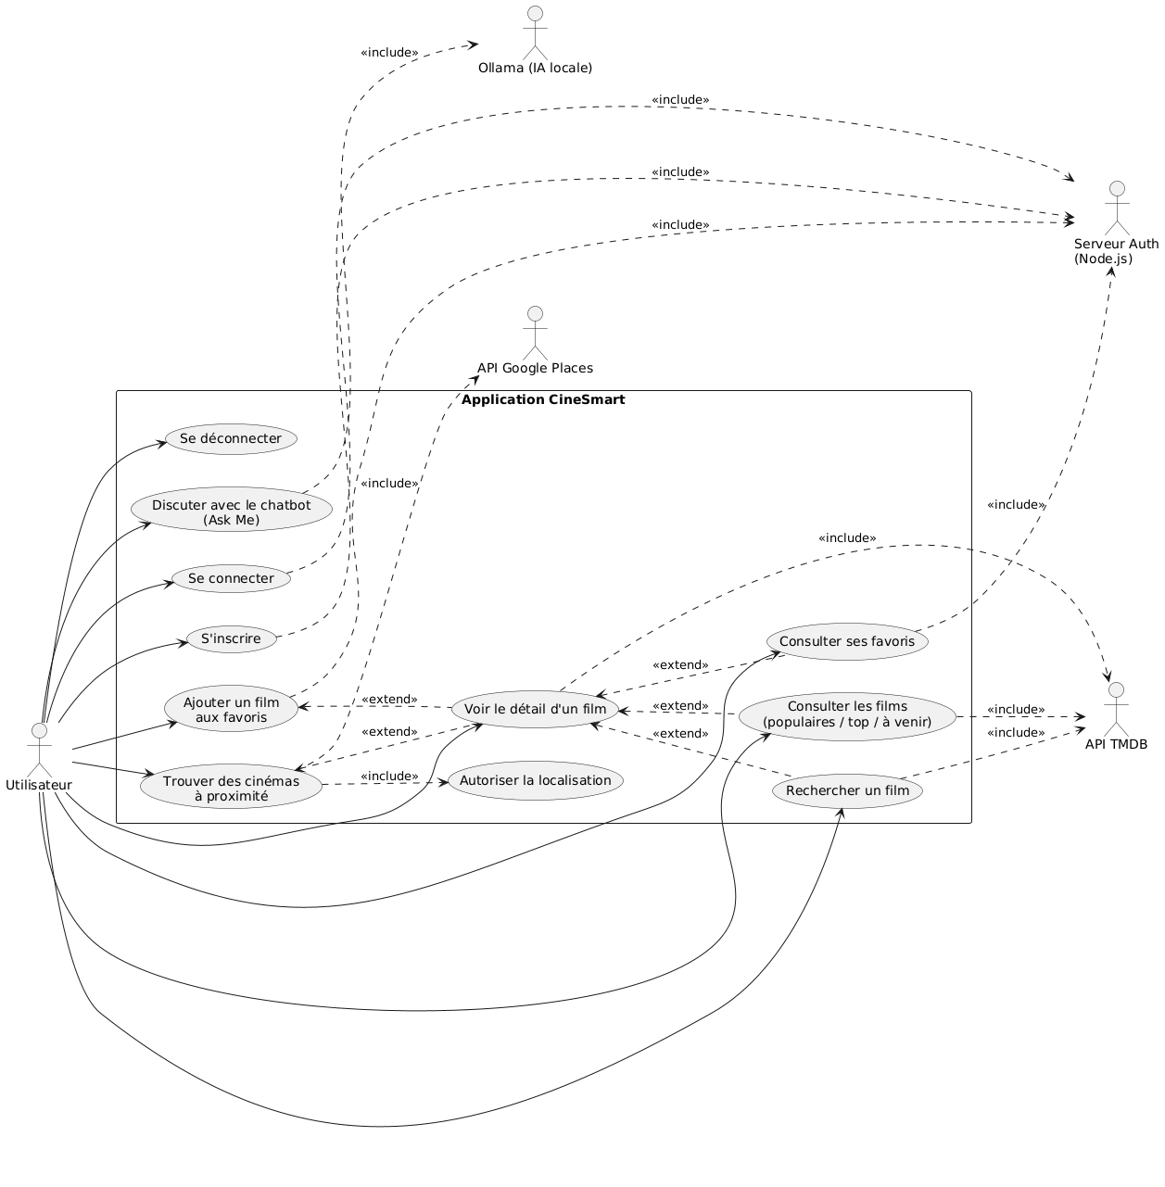
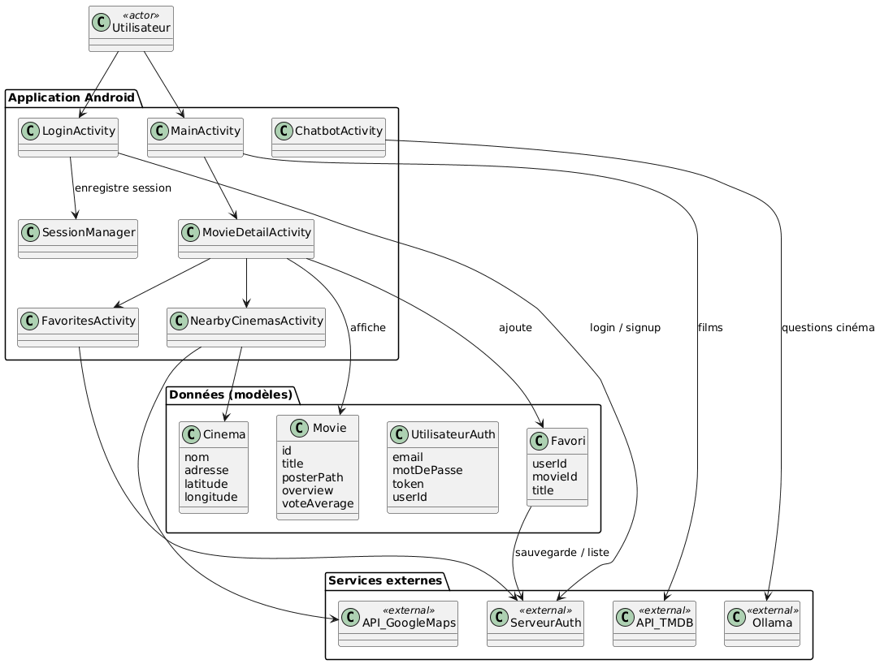
CONCEPTION
Analyse et conception UML
Cas d’utilisation
Activité
Classes
Notes:
Présenter rapidement les trois diagrammes : actions utilisateur, déroulement global et structure des classes.

Slide 8
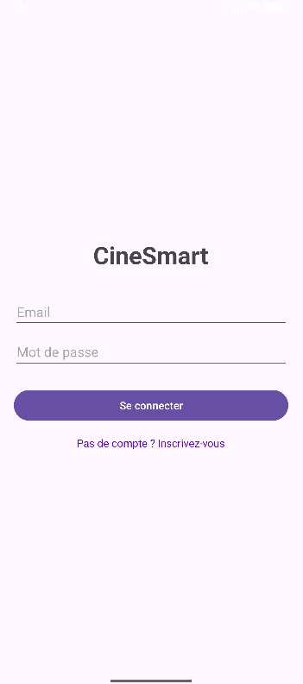
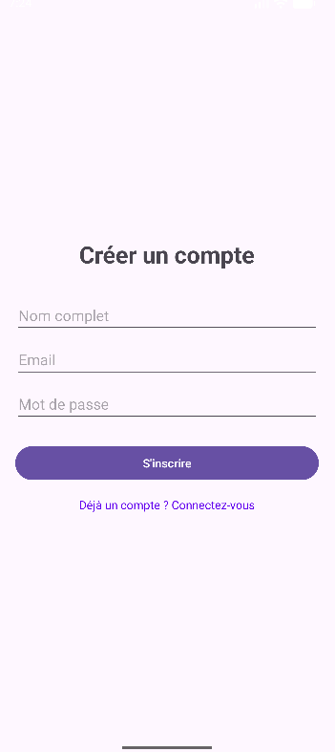
MISE EN ŒUVRE
Authentification et création de compte
Backend + MongoDB
Création d’un compte avec email et mot de passe
Connexion via API REST
Stockage des comptes dans MongoDB
Préparation des fonctionnalités personnalisées
Apport MVP2 : backend propre à l’application
Connexion
Inscription
Notes:
Présenter les deux écrans et expliquer le rôle du backend connecté à MongoDB.

Slide 9
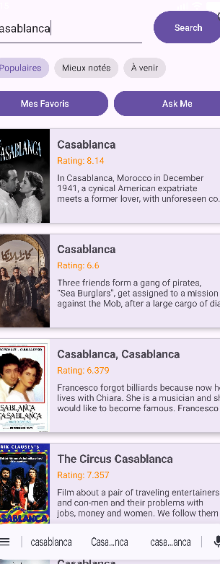
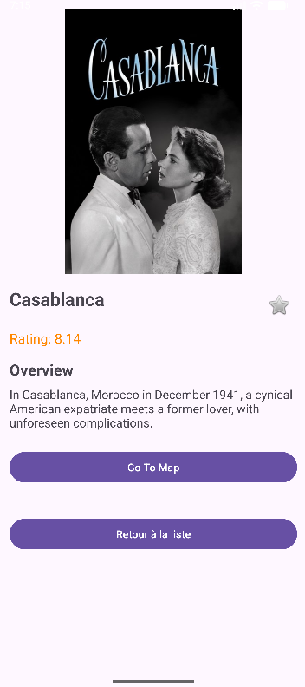
MISE EN ŒUVRE
Catalogue, recherche et détails des films
Fonctionnement
Récupération dynamique via TMDb API
Recherche par mot-clé
Affichage du résumé, note et affiche
Adaptation des données avec MovieAdapter
Apport MVP1 : application dynamique
Liste
Recherche
Détails
Notes:
Montrer la différence avec le lab statique : les films viennent d’une source distante et la recherche est active.

Slide 10
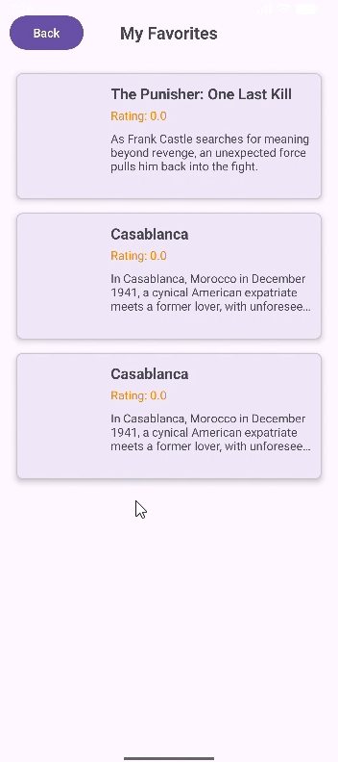
MISE EN ŒUVRE
Gestion des favoris
Personnalisation utilisateur
Un film peut être enregistré dans une liste personnelle
Les favoris sont associés à l’utilisateur connecté
La liste est récupérée et affichée dans FavoritesActivity
Cette fonctionnalité renforce la valeur d’usage
Mes favoris
Ajouter / retirer
Notes:
Expliquer que les favoris matérialisent la personnalisation : chaque utilisateur retrouve sa propre sélection.

Slide 11
INTELLIGENCE ARTIFICIELLE
Chatbot de recommandation avec Ollama
Principe d’interaction
L’utilisateur pose une question en langage naturel
La question est envoyée au service connecté à Ollama
Le LLM génère une recommandation de film
ChatAdapter affiche la conversation
Apport MVP4 : intégration d’un modèle IA dans une application mobile
Chatbot
Notes:
Présenter Ollama comme moteur conversationnel local ou serveur, utilisé pour les recommandations.

Slide 12
FONCTION AVANCÉE
Localisation des cinémas avec Google Maps
Google Places / Maps
Recherche des cinémas proches
Affichage sur carte interactive
Utilisation des modèles PlaceResult, PlaceGeometry et PlaceLocation
Amélioration de l’expérience utilisateur après le choix du film
Apport MVP3 : intégration d’une fonctionnalité avancée
Cinémas proches
Notes:
Mettre en avant la continuité de l’expérience : l’utilisateur découvre un film puis peut trouver un cinéma.

Slide 13
QUALITÉ
DevOps léger et validation
Git
Postman
JSON
versionnement et traçabilité
test des endpoints
contrôle des réponses réseau
Tests manuels
MVP
validation de chaque écran
intégration progressive
Perspectives
Authentification avec JWT
Cache local pour améliorer les performances
CI/CD et déploiement cloud du backend
Avatar vocal temps réel
Notes:
Expliquer que le DevOps est adapté à un projet académique, mais que des améliorations sont prévues.

Slide 14
Conclusion
CineSmart montre comment un lab MovieApp statique peut devenir une application mobile intelligente, connectée et évolutive.
Backend + MongoDB
Films & recherche
Favoris personnalisés
Chatbot Ollama
Google Maps
Merci pour votre attention
Notes:
Terminer en rappelant les apports techniques et pédagogiques du projet.

